Slide 1
第九讲 传感和定位服务

Slide 2
概述
在Android手机中，传感器与定位服务都是比不可少的功能。
通过传感器可以监测手机上的物理事件，只要灵活运用这些事件，就可以方便开发出很多方便、实用的APP。

Slide 3
Android传感器
传感器可以探测，感受到外界信号，并按照一定的规律转化成用户需要的数据。
在Android系统中，提供了用于接收这些信息的API，利用这些API可以开发出相应的功能。

Slide 4
Android系统中的传感器可用于监视设备的移动和位置以及周围环境的变化。
Android系统对所有类型传感器的处理都是一样的，只是传感器的类型不同而已。

Slide 5
Sensor类
与传感器硬件进行交互需要使用Sensor对象。
Sensor对象描述了代表的硬件传感器的属性。
Sensor类包含了一组常量，这些常量描述了一个特定的Sensor对象所代表的硬件传感器的类型。形式为：
  Sensor.TYPE_<TYPE>

Slide 6
传感器名称 | 传感器类型常量 | 描述
加速度传感器 | Sensor.TYPE_ACCELEROMETER | 获取X、Y、Z三个轴上的加速度，单位：m/s²
重力传感器 | Sensor.TYPE_GRAVITY | 返回一个三维向量，这个三维向量可显示重力的方向和强度，单位：m/s²
线性加速度传感器 | Sensor.TYPE_LINEAR_ACCELEROMETER | 获取X、Y、Z三个轴上的线性加速度。加速度=重力+线性加速度
陀螺仪传感器 | Sensor.TYPE_GYROSCOPE | 获取X、Y、Z三个轴上的旋转速度，单位：弧度/秒
光线 传感器 | Sensor.TYPE_LIGHT | 获取Android设备所在环境的光线强度，单位为勒克斯（Lux简称lx）
磁场传感器 | Sensor.TYPE_MAGNETIC_FIELD | 获取X、Y、Z三个轴上的磁场强度，单位：微特斯拉(µT)

Slide 7
传感器名称 | 传感器类型常量 | 描述
方向传感器 | Sensor.TYPE_ORIENTATION | 获取X、Y、Z三个轴上的加速度，单位：m/s²
压力传感器 | Sensor.TYPE_PRESSURE | 返回一个三维向量，这个三维向量可显示重力的方向和强度，单位：m/s²
距离传感器 | Sensor.TYPE_LINEAR_PROXIMITY | 用于检测物体与Android设备的距离，单位：厘米
温度传感器 | Sensor.TYPE_AMBIENT_TEMPERATURE | 获取Android设备所在环境的温度，单位：摄氏度
相对湿度传感器 | Sensor.TYPE_RELATIVE_HUMIDITY | 获取Android设备所在环境的相对湿度，以百分比的形式表示
旋转矢量传感器 | Sensor.TYPE_MAGNETIC_VECTOR | 返回设备的方向，表示为X、Y、Z三个坐标轴的角度的组合，是一个将坐标轴和角度混合计算得到的数据

Slide 8
应用开发传感器大致需要经过以下3个步骤:
  1、获取 SensorManager对象
  2、指定传感器的类型
  3、对传感器进行监听

Slide 9
步骤1：获取 SensorManager对象
调用ContextgetSystemService(Context.SENSORSERVICE) 方法来获取 SensorManager对象。
SensorManager 是所有传感器的一个综合管理类，包括了传感器的种类、采样率、精准度等。
调用 Context 的getSystemService()方法的代码如下:
SensorManager sensorManager =
(SensorManager)getSystemService(Context.SENSOR_SERVICE);

Slide 10
步骤2：指定传感器的类型
调用 SensorManager 的 getDefaultSensor(int type)方法来获取指定类型的传感器。
例如，返回默认的压力传感器的代码如下:
  Sensor defaultPressure=
  sensorManager.getDefaultSensor(Sensor.TYPE_PRESSURE);

Slide 11
步骤3：对传感器进行监听
在Activity的onResume()方法中调用SensorManager的registerListener()方法为指定传感器注册监听器。
程序通过实现监听器即可获取传感器传回来的数据。调用registerListener()方法的格式如下: sensorManager.registerListener(SensorEventListener listener, Sensor sensor, int rate) 参数说明如下:
  listener:传感器事件的监听器。该监听器需要实现 SensorEventListener接口。
  sensor:传感器对象。
  rate:指定获取传感器数据的频率。

Slide 12
常用方法：
onSensorChanged(SensorEvent event)方法
  该方法在传感器的值发生改变时调用。
其参数是一个SensorEvent对象，通过该对象的values属性可以获取传感器的值，该值是一个包含了已检测到的新值的浮点型数组，不同传感器返回值的个数及其含义是不同的。

Slide 13
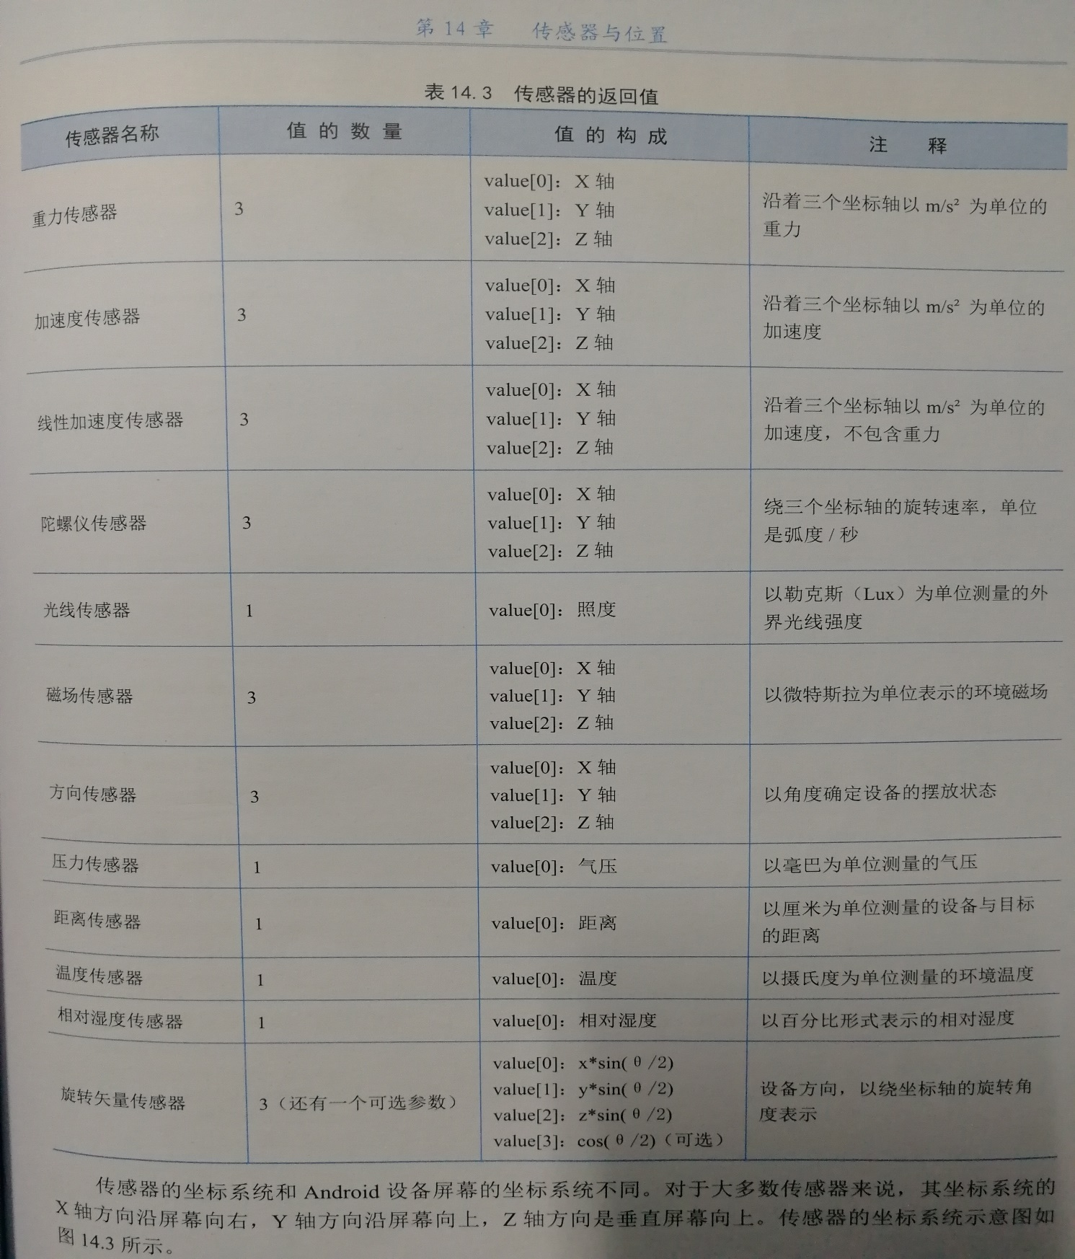

Slide 14
onAccuracyChanged(Sensor sensor, int accuracy)方法
  该方法在传感器的精度发生改变时调用。
参数 sensor 表示传感器对象，参数 accuracy表示该传感器新的精度值。

Slide 15
当应用程序不再需要接收更新时，需要注销其传感器事件监听器，代码如下:
sensorManager.unregisterListener(this)；
说明:Android 模拟器本身并没有提供传感器的功能，开发者需要把程序安装在 Android 手机中运行。

Slide 16
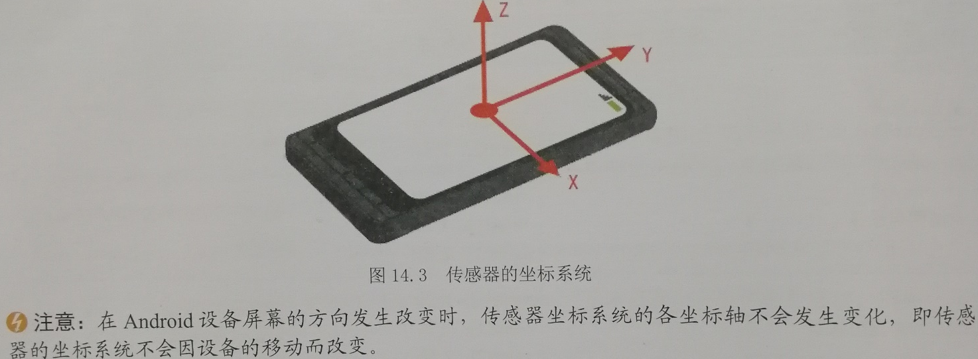

Slide 17
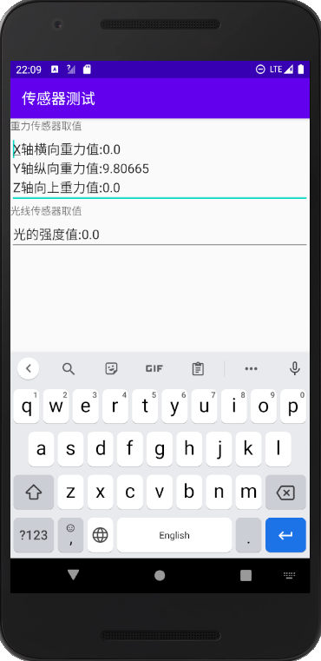
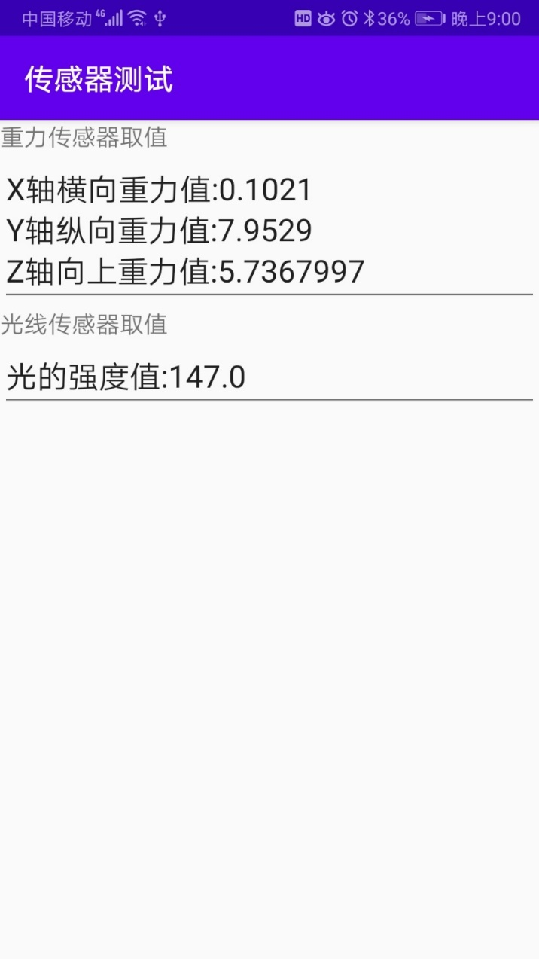
举例:实时输出重力传感器和光线传感器的值

Slide 18
<?xml version="1.0" encoding="utf-8"?>
<LinearLayout
xmlns:android="http://schemas.android.com/apk/res/android"
xmlns:tools="http://schemas.android.com/tools"
android:layout_width="match_parent"
android:layout_height="match_parent"
android:orientation="vertical"
tools:context=".MainActivity">
<TextView
android:layout_width="wrap_content"
android:layout_height="wrap_content"
android:text="@string/gravity"/>
<EditText
android:id="@+id/textGRAVITY"
android:layout_width="match_parent"
android:layout_height="wrap_content"/>
<TextView
android:layout_width="wrap_content"
android:layout_height="wrap_content"
android:text="@string/light"
/>
<EditText
android:id="@+id/textLIGHT"
android:layout_width="match_parent"
android:layout_height="wrap_content"/>
</LinearLayout>

Slide 19
package nchu.bme.sensortest;
import android.hardware.Sensor;
import android.hardware.SensorEvent;
import android.hardware.SensorEventListener;
import android.hardware.SensorManager;
import androidx.appcompat.app.AppCompatActivity;
import android.os.Bundle;
import android.widget.EditText;
public class MainActivity extends AppCompatActivity implements SensorEventListener{
EditText textGRAVITY, textLIGHT; //传感器输出信息的编辑框
private SensorManager sensorManager; //定义传感器管理
@Override
protected void onCreate(Bundle savedInstanceState) {
super.onCreate(savedInstanceState);
setContentView(R.layout.activity_main);
textGRAVITY = (EditText) findViewById(R.id.textGRAVITY);
textLIGHT = (EditText) findViewById(R.id.textLIGHT);
sensorManager = (SensorManager) getSystemService(SENSOR_SERVICE);
}

Slide 20
@Override
protected void onResume() {
super.onResume();
//为重力传感器注册监听器
sensorManager.registerListener(this,
sensorManager.getDefaultSensor(Sensor.TYPE_GRAVITY),
SensorManager.SENSOR_DELAY_GAME);
//为光线传感器注册监听器
sensorManager.registerListener(this,
sensorManager.getDefaultSensor(Sensor.TYPE_LIGHT),
SensorManager.SENSOR_DELAY_GAME);
}
@Override
protected void onPause() { //取消注册监听器
sensorManager.unregisterListener(this);
super.onPause();
}
@Override
protected void onStop() { //取消注册监听器
sensorManager.unregisterListener(this);
super.onStop();
}

Slide 21
@Override
public void onSensorChanged(SensorEvent event) {
float[] values = event.values; //获取X、Y、Z三轴的输出信息
int sensorType = event.sensor.getType(); //获取传感器类型
switch (sensorType) {
case Sensor.TYPE_GRAVITY:
StringBuilder stringBuilder = new StringBuilder();
stringBuilder.append("X轴横向重力值:");
stringBuilder.append(values[0]);
stringBuilder.append("\nY轴纵向重力值:");
stringBuilder.append(values[1]);
stringBuilder.append("\nZ轴向上重力值:");
stringBuilder.append(values[2]);
textGRAVITY.setText(stringBuilder.toString());
break;
case Sensor.TYPE_LIGHT:
stringBuilder = new StringBuilder();
stringBuilder.append("光的强度值:");
stringBuilder.append(values[0]);
textLIGHT.setText(stringBuilder.toString());
break;
}
}
@Override
public void onAccuracyChanged(Sensor sensor, int accuracy) {
}
}

Slide 22
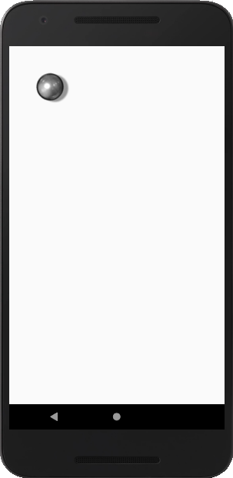

举例：手机屏幕内移动的小球

Slide 23
<?xml version="1.0" encoding="utf-8"?>
<FrameLayout xmlns:android="http://schemas.android.com/apk/res/android"
android:id="@+id/ball_container"
android:layout_width="fill_parent"
android:layout_height="fill_parent">
<nchu.bme.rollingball.BallView
android:id="@+id/ball"
android:src="@drawable/ball"
android:scaleType="center"
android:layout_width="wrap_content"
android:layout_height="wrap_content">
</nchu.bme.rollingball.BallView>
</FrameLayout>

Slide 24
package nchu.bme.rollingball;
import android.content.Context;
import android.util.AttributeSet;
public class BallView extends androidx.appcompat.widget.AppCompatImageView {
public BallView(Context context) {
super(context);
// TODO Auto-generated constructor stub
}
public BallView(Context context, AttributeSet attrs) {
super(context, attrs);
// TODO Auto-generated constructor stub
}
public void moveTo(int l,int t){
super.setFrame(l, t, l+getWidth(), t+getHeight());
}
}

Slide 25
package nchu.bme.rollingball;
import android.app.Activity;
import android.hardware.Sensor;
import android.hardware.SensorEvent;
import android.hardware.SensorEventListener;
import android.hardware.SensorManager;
import android.os.Bundle;
import android.util.Log;
import android.view.View;
import android.view.WindowManager;
public class MainActivity extends Activity {
SensorManager sensorManager = null; //定义传感器管理
Sensor sensor = null; //定义传感器
private boolean init = false;
private int container_width = 0; //容器的宽度
private int container_height = 0; //容器的高度
private int ball_width = 0; //小球宽度
private int ball_height = 0; //小球高度
private BallView ball; //小球
private float ballX = 100; //小球默认显示的X坐标
private float ballY = 100; //小球默认显示的Y坐标

Slide 26
@Override
public void onCreate(Bundle savedInstanceState) {
super.onCreate(savedInstanceState);
//设置全屏
getWindow().setFlags(WindowManager.LayoutParams.FLAG_FULLSCREEN,
WindowManager.LayoutParams.FLAG_FULLSCREEN);
setContentView(R.layout.activity_main);
//获取传感器管理服务
sensorManager = (SensorManager) getSystemService(SENSOR_SERVICE);
//获取重力感应传感器
sensor = sensorManager.getDefaultSensor(Sensor.TYPE_GRAVITY);
}

Slide 27
//设置小球移动坐标的方法
void moveTo(float x, float y) {
ballX += x; //重新赋值
ballY += y;
if (ballX < 0) { //初始化x坐标
ballX = 0;
}
if (ballY < 0) { //初始化y坐标
ballY = 0;
}
//设置小球X坐标的边界
if (ballX > container_width - ball_width) {
ballX = container_width - ball_width;
}
//设置小球Y坐标的边界
if (ballY > container_height - ball_height) {
ballY = container_height - ball_height;
}
//小球移动位置
ball.moveTo((int) ballX, (int) ballY);
Log.v("ball", "ball x=" + ballX + " ball y=" + ballY);
}

Slide 28
//注册传感器监听
public void register() {
sensorManager.registerListener(listener, sensor, SensorManager.SENSOR_DELAY_GAME);
}
//注销传感器监听器
public void unregister() {
sensorManager.unregisterListener(listener);
}
SensorEventListener listener = new SensorEventListener() {
@Override
public void onAccuracyChanged(Sensor sensor, int accuracy) {
// TODO Auto-generated method stub
}
@Override
public void onSensorChanged(SensorEvent event) {
if (!init) return;
//获取传感器X与Y轴的值*3用于加快小球移动速度
float x = event.values[SensorManager.DATA_X] * 3;
float y = event.values[SensorManager.DATA_Y] * 3;
float z = event.values[SensorManager.DATA_Z];
moveTo(-x, y);
}
};

Slide 29
//窗口焦点发生改变触发该方法
@Override
public void onWindowFocusChanged(boolean hasFocus) {
// TODO Auto-generated method stub
super.onWindowFocusChanged(hasFocus);
if (hasFocus && !init) {
init(); //调用初始化方法
init = true; //初始化标记
}
}
//初始化方法
public void init() {
View container = findViewById(R.id.ball_container); //获取小球移动容器也就是外层的帧布局
container_width = container.getWidth(); //获取容器宽度
container_height = container.getHeight(); //获取容器高度
ball = (BallView) findViewById(R.id.ball); //获取小球
ball_width = ball.getWidth(); //获取小球宽度
ball_height = ball.getHeight(); //获取小球高度
moveTo(0, 0); //初始化小球移动坐标
}

Slide 30
@Override
protected void onDestroy() {
// TODO Auto-generated method stub
super.onDestroy();
unregister();
}
//界面停止注销传感器监听器
@Override
protected void onPause() {
// TODO Auto-generated method stub
super.onPause();
unregister();
}
//再次进入界面注册传感器监听器
@Override
protected void onRestart() {
// TODO Auto-generated method stub
super.onRestart();
register();
}
//获取焦点注册传感器监听器
@Override
protected void onResume() {
// TODO Auto-generated method stub
super.onResume();
register();
}
}

Slide 31
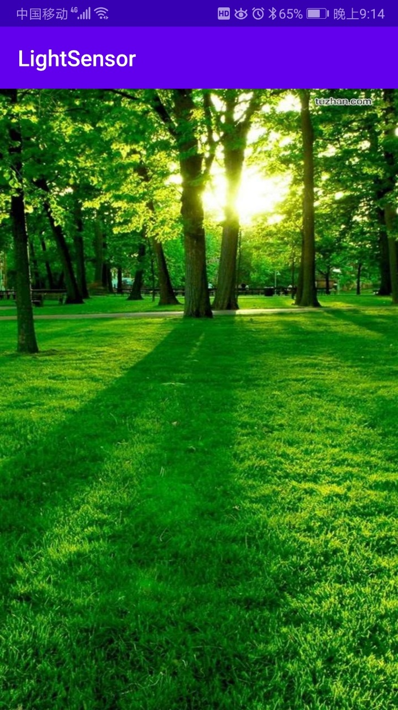
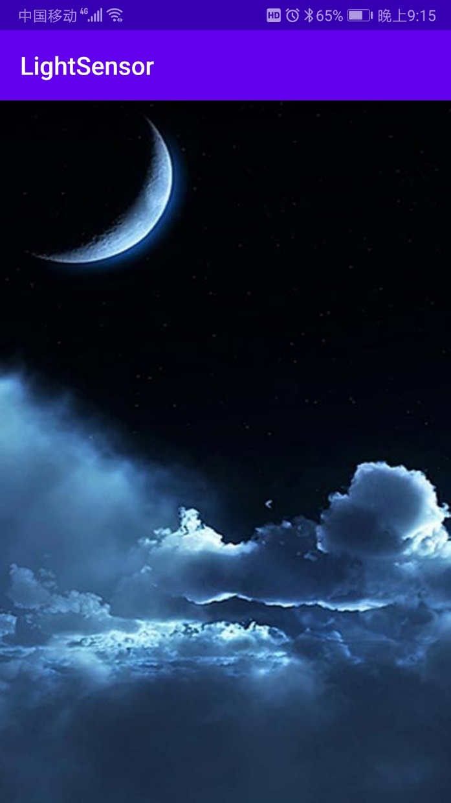
举例：通过光线传感器的值实现设置当前界面中手机屏幕的亮度，光线强度为0时界面显示夜晚的图片并且屏幕变暗，否则显示白天的图片并且屏幕变量。

Slide 32
<?xml version="1.0" encoding="utf-8"?>
<RelativeLayout xmlns:android="http://schemas.android.com/apk/res/android"
xmlns:tools="http://schemas.android.com/tools"
android:id="@+id/relativelayout"
android:layout_width="match_parent"
android:layout_height="match_parent"
android:background="@drawable/day"
tools:context=".MainActivity">
</RelativeLayout>

Slide 33
package nchu.bme.lightsensor;
import android.hardware.Sensor;
import android.hardware.SensorEvent;
import android.hardware.SensorEventListener;
import android.hardware.SensorManager;
import androidx.appcompat.app.AppCompatActivity;
import android.os.Bundle;
import android.view.WindowManager;
import android.widget.RelativeLayout;
public class MainActivity extends AppCompatActivity
implements SensorEventListener {
// 定义传感器管理
SensorManager sensorManager;
//定义布局管理器
RelativeLayout relativeLayout;

Slide 34
@Override
protected void onCreate(Bundle savedInstanceState) {
super.onCreate(savedInstanceState);
setContentView(R.layout.activity_main);
//获取传感器管理服务
sensorManager = (SensorManager) getSystemService(SENSOR_SERVICE);
//获取布局管理器
relativeLayout = (RelativeLayout) findViewById(R.id.relativelayout);
}
@Override
public void onResume() {
super.onResume();
// 注册/监听方光线感器
sensorManager.registerListener(this,
sensorManager.getDefaultSensor(Sensor.TYPE_LIGHT),
SensorManager.SENSOR_DELAY_GAME);
}

Slide 35
@Override
public void onSensorChanged(SensorEvent event) {
//获取传感器值
float[] values = event.values;
//获取传感器类型
int sensorType = event.sensor.getType();
switch (sensorType) {
case Sensor.TYPE_LIGHT:
//获取窗口管理属性
WindowManager.LayoutParams lp = this.getWindow().getAttributes();
//计算屏幕亮度
lp.screenBrightness = Float.valueOf(values[0]) * (1f / 255f);
this.getWindow().setAttributes(lp); //设置屏幕亮度
if (values[0] == 0) { //如果光照值为0
//更换黑夜背景图片
relativeLayout.setBackgroundResource(R.drawable.night);
} else {//否则更换白天图片
relativeLayout.setBackgroundResource(R.drawable.day);
}
}
}
@Override
public void onAccuracyChanged(Sensor sensor, int accuracy) {
}
}

Slide 36
磁场传感器
磁场传感器称为M-sensor，主要用于读取Android设备外部的磁场强度。随着Android设备位置移动和摆放状态的改变，周围磁场在设备X，Y，Z三个方向上的影响也会发生改变。
磁场传感器会返回3个数据，这3个数据分布代表X，Y，Z三个方向的磁场数据，该数值的单位是微特斯拉（uT）。

Slide 37
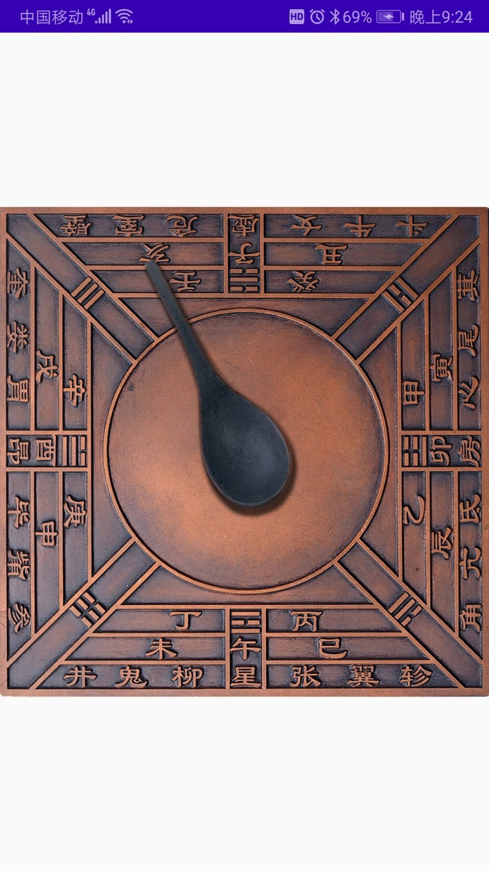
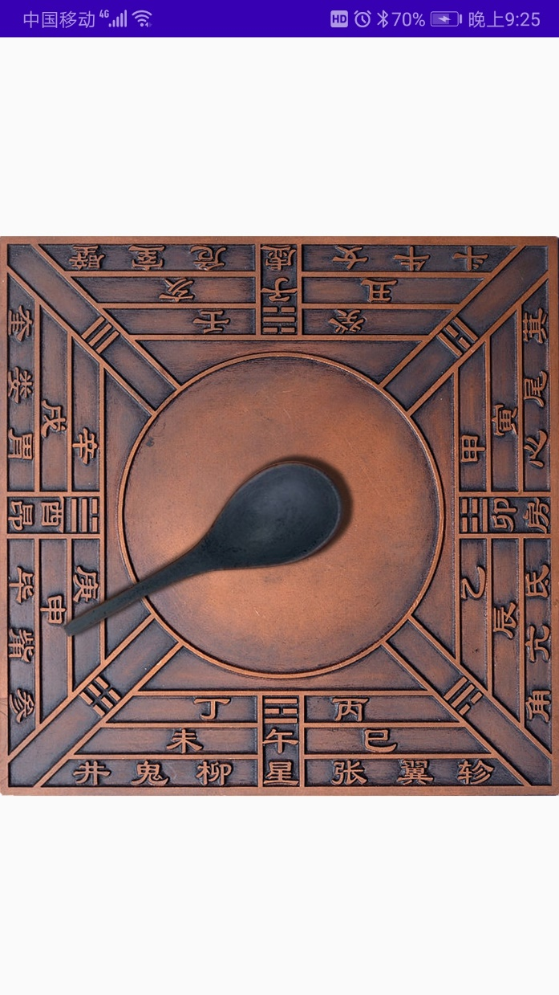
举例：通过磁场传感器实现一个司南

Slide 38
<?xml version="1.0" encoding="utf-8"?>
<RelativeLayout xmlns:android="http://schemas.android.com/apk/res/android"
xmlns:app="http://schemas.android.com/apk/res-auto"
xmlns:tools="http://schemas.android.com/tools"
android:layout_width="match_parent"
android:layout_height="match_parent"
tools:context=".MainActivity">
<ImageView
android:layout_width="wrap_content"
android:layout_height="wrap_content"
android:layout_centerInParent="true"
android:src="@mipmap/bg" />
<ImageView
android:id="@+id/pointer"
android:layout_width="wrap_content"
android:layout_height="wrap_content"
android:src="@mipmap/pointer"
android:layout_centerInParent="true"/>
</RelativeLayout>

Slide 39
package nchu.bme.mageneticcompass;
import android.app.Activity;
import android.content.Context;
import android.hardware.Sensor;
import android.hardware.SensorEvent;
import android.hardware.SensorEventListener;
import android.hardware.SensorManager;
import android.os.Bundle;
import android.widget.ImageView;
public class MainActivity extends Activity{
private SensorManager sm;
//需要两个Sensor
private Sensor aSensor;
private Sensor mSensor;
float[] accelerometerValues = new float[3];
float[] magneticFieldValues = new float[3];
private static final String TAG = "sensor";
ImageView pointer;

Slide 40
@Override
public void onCreate(Bundle savedInstanceState) {
// TODO Auto-generated method stub
super.onCreate(savedInstanceState);
setContentView(R.layout.activity_main);
pointer = (ImageView) findViewById(R.id.pointer);
sm = (SensorManager)getSystemService(Context.SENSOR_SERVICE);
aSensor = sm.getDefaultSensor(Sensor.TYPE_ACCELEROMETER);
mSensor = sm.getDefaultSensor(Sensor.TYPE_MAGNETIC_FIELD);
//调用更新显示数据的方法
calculateOrientation();
}
//再次强调：注意activity暂停的时候释放
public void onPause(){
sm.unregisterListener(myListener);
super.onPause();
}

Slide 41
protected void onRestart() {
sm.registerListener(myListener, aSensor, SensorManager.SENSOR_DELAY_NORMAL);
sm.registerListener(myListener, mSensor,SensorManager.SENSOR_DELAY_NORMAL);
super.onRestart();
}
//启动界面注册监听器
@Override
protected void onStart() {
sm.registerListener(myListener, aSensor, SensorManager.SENSOR_DELAY_NORMAL);
sm.registerListener(myListener, mSensor,SensorManager.SENSOR_DELAY_NORMAL);
super.onStart();
}

Slide 42
//创建传感器监听器
SensorEventListener myListener = new SensorEventListener() {
public void onSensorChanged(SensorEvent sensorEvent) {
//获取磁场传感器值
if (sensorEvent.sensor.getType() == Sensor.TYPE_MAGNETIC_FIELD)
magneticFieldValues = sensorEvent.values;
//获取加速度传感器值
if (sensorEvent.sensor.getType() == Sensor.TYPE_ACCELEROMETER)
accelerometerValues = sensorEvent.values;
//调用更新显示数据的方法
calculateOrientation();
}
public void onAccuracyChanged(Sensor sensor, int accuracy) {}
};

Slide 43
//更新显示数据的方法
private void calculateOrientation() {
float[] values = new float[3];
float[] R = new float[9];
//获取旋转矩阵
SensorManager.getRotationMatrix(R, null, accelerometerValues, magneticFieldValues);
//获取方向
SensorManager.getOrientation(R, values);
// 要经过一次数据格式的转换，转换为度
values[0] = (float) Math.toDegrees(values[0]);
pointer.setRotation(values[0]); //设置勺子旋转角度
}
}

Slide 44
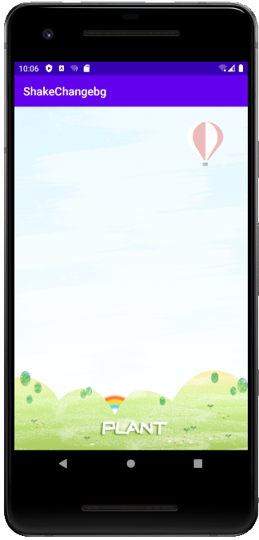
举例：通过加速度传感器实现一个摇晃手机更换图片的实例。

Slide 45
<?xml version="1.0" encoding="utf-8"?>
<LinearLayout xmlns:android="http://schemas.android.com/apk/res/android"
xmlns:tools="http://schemas.android.com/tools"
android:id="@+id/activity_main"
android:layout_width="match_parent"
android:layout_height="match_parent"
android:orientation="vertical"
tools:context=".MainActivity">
</LinearLayout>

Slide 46
package nchu.bme.shakechangebg;
import android.hardware.Sensor;
import android.hardware.SensorEvent;
import android.hardware.SensorEventListener;
import android.hardware.SensorManager;
import android.os.Handler;
import android.os.Message;
import androidx.appcompat.app.AppCompatActivity;
import android.os.Bundle;
import android.widget.LinearLayout;

Slide 47
public class MainActivity extends AppCompatActivity {
// 两次检测的时间间隔
private static final int INTERVAL_TIME = 500;
// 上次检测时间
private long lastTime;
//定义sensor管理器
private SensorManager sensorManager;
//监听器
private sensorListener sensor;
//判断消息值
public static int flag = 0;
//显示图片的布局
private static LinearLayout linearLayout = null;
@Override
protected void onCreate(Bundle savedInstanceState) {
super.onCreate(savedInstanceState);
setContentView(R.layout.activity_main);
linearLayout = (LinearLayout) findViewById(R.id.activity_main);
linearLayout.setBackgroundResource(R.mipmap.img1);
}

Slide 48
@Override
protected void onResume() {
super.onResume();
register();
}
private void register() {
if (sensorManager == null) {
// 获取传感器管理服务
sensorManager = (SensorManager) getSystemService(SENSOR_SERVICE);
}
// 监听器
sensor = new sensorListener();
// 加速度传感器
sensorManager.registerListener(sensor,
sensorManager.getDefaultSensor(Sensor.TYPE_ACCELEROMETER),
// 还有SENSOR_DELAY_UI、SENSOR_DELAY_FASTEST、SENSOR_DELAY_GAME等，
// 根据不同应用，需要的反应速率不同，具体根据实际情况设定
SensorManager.SENSOR_DELAY_NORMAL);
}

Slide 49
@Override
protected void onPause() {
sensorManager.unregisterListener(sensor);
super.onPause();
}
/**
* 销毁时删除消息
*/
@Override
protected void onDestroy() {
super.onDestroy();
mHandler.removeMessages(0);
}

Slide 50
public Handler mHandler = new Handler() {
@Override
public void handleMessage(Message msg) {
super.handleMessage(msg);
//根据晃动接收消息，更换图片
switch (flag) {
case 0:
linearLayout.setBackgroundResource(R.mipmap.img1);
break;
case 1:
linearLayout.setBackgroundResource(R.mipmap.img2);
break;
case 2:
linearLayout.setBackgroundResource(R.mipmap.img3);
break;
case 3:
linearLayout.setBackgroundResource(R.mipmap.img4);
break;
}
}
};

Slide 51
private class sensorListener implements SensorEventListener {
@Override
public void onAccuracyChanged(Sensor arg0, int arg1) {
// TODO Auto-generated method stub
}
@Override
public void onSensorChanged(SensorEvent event) { // 现在检测时间
long currentUpdateTime = System.currentTimeMillis(); // 两次检测的时间间隔
long timeInterval = currentUpdateTime - lastTime;
if (timeInterval < INTERVAL_TIME) // 判断是否达到了检测时间间隔
return;
lastTime = currentUpdateTime; // 现在的时间变成last时间
int sensorType = event.sensor.getType();
// values[0]:X轴，values[1]：Y轴，values[2]：Z轴
float[] values = event.values;
if (sensorType == Sensor.TYPE_ACCELEROMETER) {
if ((Math.abs(values[0]) > 12 || Math.abs(values[1]) > 12 || Math
.abs(values[2]) > 12)) {
flag++; //摇晃一次该值加1用于更换图片
if(flag>3) flag = 0;//0~3一共四张图片，该值大于3时从第一张开始
mHandler.sendEmptyMessage(0);//发送更换图片的消息
}
}
}
}
}

Slide 52
举例：通过加速度传感器实现一个摇晃手机更换音乐。

Slide 53
<?xml version="1.0" encoding="utf-8"?>
<androidx.constraintlayout.widget.ConstraintLayout xmlns:android="http://schemas.android.com/apk/res/android"
xmlns:app="http://schemas.android.com/apk/res-auto"
xmlns:tools="http://schemas.android.com/tools"
android:layout_width="match_parent"
android:layout_height="match_parent"
android:background="@drawable/music_bg"
tools:context=".MainActivity">
</androidx.constraintlayout.widget.ConstraintLayout>

Slide 54
package nchu.bme.shakebgmuisc;
import android.app.Service;
import android.content.res.Resources;
import android.hardware.Sensor;
import android.hardware.SensorEvent;
import android.hardware.SensorEventListener;
import android.hardware.SensorManager;
import android.media.MediaPlayer;
import android.os.Handler;
import android.os.Message;
import android.os.Vibrator;
import androidx.appcompat.app.AppCompatActivity;
import android.os.Bundle;
import android.util.Log;
import android.widget.LinearLayout;

Slide 55
public class MainActivity extends AppCompatActivity {
// 两次检测的时间间隔
private static final int INTERVAL_TIME = 500;
// 上次检测时间
private long lastTime;
//定义sensor管理器
private SensorManager sensorManager;
//监听器
private sensorListener sensor;
private MediaPlayer mp = new MediaPlayer(); //创建音乐播放器
//判断消息值
public static int flag = 0;

Slide 56
@Override
protected void onCreate(Bundle savedInstanceState) {
super.onCreate(savedInstanceState);
setContentView(R.layout.activity_main);
}
@Override
protected void onResume() {
super.onResume();
register();
}
@Override
protected void onPause() {
sensorManager.unregisterListener(sensor);
super.onPause();
}

Slide 57
private void register() {
if (sensorManager == null) {
// 获取传感器管理服务
sensorManager = (SensorManager) getSystemService(SENSOR_SERVICE);
}
// 监听器
sensor = new sensorListener();
// 加速度传感器
sensorManager.registerListener(sensor,
sensorManager.getDefaultSensor(Sensor.TYPE_ACCELEROMETER),
// 根据不同应用，需要的反应速率不同，具体根据实际情况设定
SensorManager.SENSOR_DELAY_NORMAL);
}

Slide 58
public Handler mHandler = new Handler() {
@Override
public void handleMessage(Message msg) {
super.handleMessage(msg);
switch (flag) {
case 0:
mp.release();
mp = MediaPlayer.create(getApplicationContext(), R.raw.music1);
mp.start();
break;
case 1:
mp.release();
mp = MediaPlayer.create(getApplicationContext(), R.raw.music2);
mp.start();
break;
case 2:
mp.release();
mp = MediaPlayer.create(getApplicationContext(), R.raw.music3);
mp.start();
break;
}
}
};

Slide 59
private class sensorListener implements SensorEventListener {
@Override
public void onAccuracyChanged(Sensor arg0, int arg1) {
// TODO Auto-generated method stub
}
@Override
public void onSensorChanged(SensorEvent event) {
// 现在检测时间
long currentUpdateTime = System.currentTimeMillis();
// 两次检测的时间间隔
long timeInterval = currentUpdateTime - lastTime;
// 判断是否达到了检测时间间隔

Slide 60
if (timeInterval < INTERVAL_TIME)
return;
// 现在的时间变成last时间
lastTime = currentUpdateTime;
int sensorType = event.sensor.getType();
// values[0]:X轴，values[1]：Y轴，values[2]：Z轴
float[] values = event.values;
if (sensorType == Sensor.TYPE_ACCELEROMETER) {
if ((Math.abs(values[0]) > 12 || Math.abs(values[1]) > 12 || Math
.abs(values[2]) > 12)) {
flag++; //摇晃一次该值加1用于更换图片
if (flag > 2) flag = 0; //0~2一共三首歌曲，该值大于2时从第一首开始
mHandler.sendEmptyMessage(0); //发送更换音乐的消息
}
}
}
}
}

Slide 61
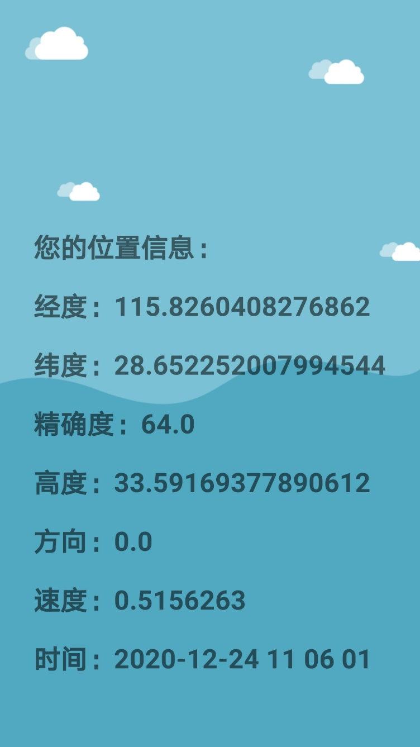
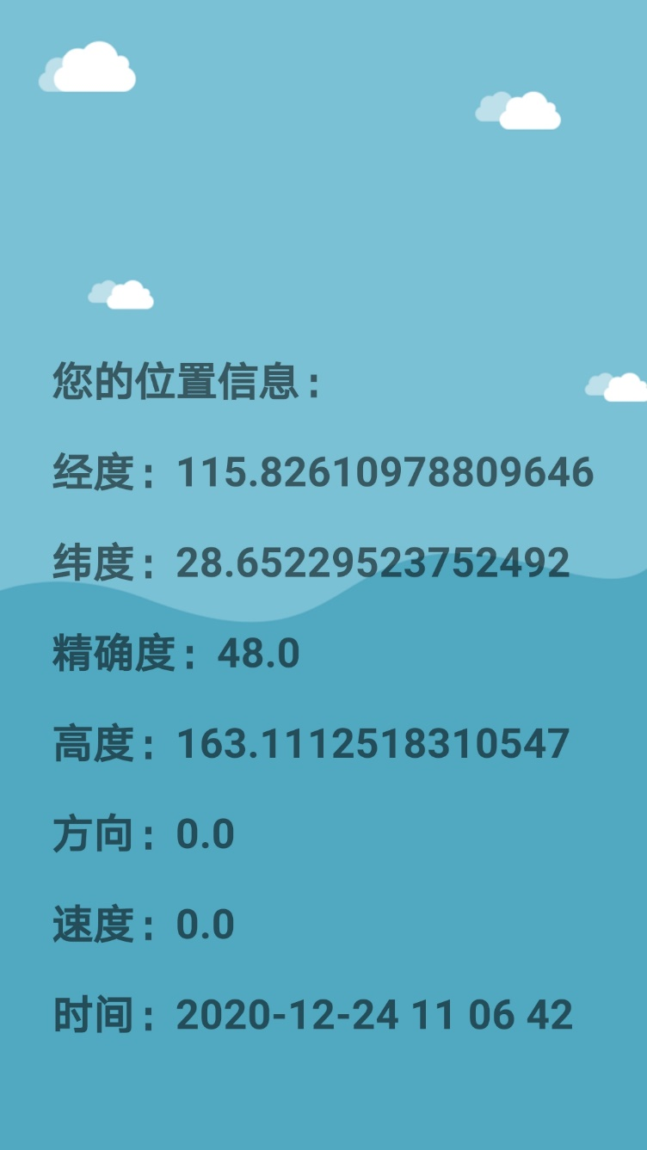
举例：获取动态定位信息

Slide 62
<?xml version="1.0" encoding="utf-8"?>
<RelativeLayout xmlns:android="http://schemas.android.com/apk/res/android"
xmlns:tools="http://schemas.android.com/tools"
android:layout_width="match_parent"
android:layout_height="match_parent"
android:background="@drawable/bg"
android:paddingBottom="@dimen/activity_vertical_margin"
android:paddingLeft="@dimen/activity_horizontal_margin"
android:paddingRight="@dimen/activity_horizontal_margin"
android:paddingTop="@dimen/activity_vertical_margin"
tools:context=".MainActivity">
<TextView
android:id="@+id/location"
android:layout_width="wrap_content"
android:layout_height="wrap_content"
android:layout_centerHorizontal="true"
android:layout_marginTop="@dimen/marginTop"
android:lineSpacingExtra="@dimen/lineSpacingExtra"
android:textSize="@dimen/text_Size"
android:textStyle="bold" />
</RelativeLayout>

Slide 63
package nchu.bme.getlocation;
import android.Manifest;
import android.app.Activity;
import android.content.pm.PackageManager;
import android.location.Location;
import android.location.LocationListener;
import android.location.LocationManager;
import androidx.core.app.ActivityCompat;
import android.os.Bundle;
import android.view.WindowManager;
import android.widget.TextView;
import java.text.SimpleDateFormat;
import java.util.Date;

Slide 64
public class MainActivity extends Activity {
private TextView text; //定义用于显示LocationProvider的TextView组件
@Override
public void onCreate(Bundle savedInstanceState) {
super.onCreate(savedInstanceState);
setContentView(R.layout.activity_main);
getWindow().setFlags(WindowManager.LayoutParams.FLAG_FULLSCREEN,
WindowManager.LayoutParams.FLAG_FULLSCREEN); //设置全屏显示
text = (TextView) findViewById(R.id.location);
//获取系统的LocationManager对象
LocationManager locationManager=(LocationManager)getSystemService(LOCATION_SERVICE);

Slide 65
locationManager.requestLocationUpdates(
LocationManager.GPS_PROVIDER, //GPS定位提供者
1000, //更新数据时间为1秒
1, //位置间隔为1米
//位置监听器
new LocationListener() { //GPS定位信息发生改变时触发，用于更新位置信息
@Override
public void onLocationChanged(Location location) {
//GPS信息发生改变时，更新位置
locationUpdates(location);
}
@Override
//位置状态发生改变时触发
public void onStatusChanged(String provider, int status, Bundle extras) {
}
@Override
//定位提供者启动时触发
public void onProviderEnabled(String provider) {
}
@Override
//定位提供者关闭时触发
public void onProviderDisabled(String provider) {
}
});
//从GPS获取最新的定位信息
Location location = locationManager.getLastKnownLocation(LocationManager.GPS_PROVIDER);
locationUpdates(location); //将最新的定位信息传递给创建的locationUpdates()方法中
}

Slide 66
public void locationUpdates(Location location) { //获取指定的查询信息
//如果location不为空时
if (location != null) {
StringBuilder stringBuilder = new StringBuilder(); //使用StringBuilder保存数据
//获取经度、纬度、等属性值
stringBuilder.append("您的位置信息：\n");
stringBuilder.append("经度：");
stringBuilder.append(location.getLongitude());
stringBuilder.append("\n纬度：");
stringBuilder.append(location.getLatitude());
stringBuilder.append("\n精确度：");
stringBuilder.append(location.getAccuracy());
stringBuilder.append("\n高度：");
stringBuilder.append(location.getAltitude());
stringBuilder.append("\n方向：");
stringBuilder.append(location.getBearing());
stringBuilder.append("\n速度：");
stringBuilder.append(location.getSpeed());
stringBuilder.append("\n时间：");
//设置日期时间格式
SimpleDateFormat dateFormat = new SimpleDateFormat("yyyy-MM-dd HH mm ss");
stringBuilder.append(dateFormat.format(new Date(location.getTime())));
text.setText(stringBuilder); //显示获取的信息
} else {
//否则输出空信息
text.setText("没有获取到GPS信息");
}
}
}

